Slide 1
HÓA HỌC LỚP 11

Slide 2

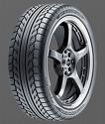



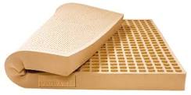
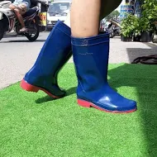

ỨNG DỤNG

Slide 3
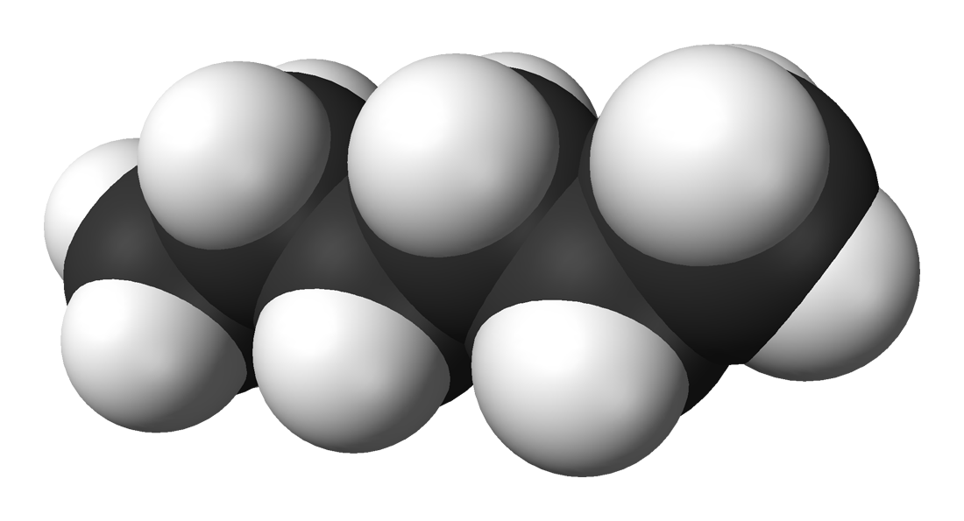
HÓA HỌC LỚP 11
Bài 30
ANKAĐIEN

Slide 4
Bài 30: ANKAĐIEN
HÓA HỌC 11
I. ĐỊNH NGHĨA VÀ PHÂN LOẠI
II. TÍNH CHẤT HÓA HỌC
III. ĐIỀU CHẾ
IV. ỨNG DỤNG

Slide 5
MỤC TIÊU
Nhận diện được hiđrocacbon thuộc loại ankađien
Biết cách phân loại, gọi tên ankađien
Nắm được tính chất của butađien và isopren
Biết ứng dụng và phương pháp điều chế: butađien, isopren

Slide 6
HÓA HỌC 11
Bài 30: ANKAĐIEN
I. Định nghĩa và phân loại
Định nghĩa:
Ankađien là hiđrocacbon không no, mạch hở có hai
liên kết đôi C=C trong phân tử.

Slide 7

HÓA HỌC 11
Bài 30: ANKAĐIEN
I. Định nghĩa và phân loại
Định nghĩa:
Thí dụ:
CTPT:
Tên gọi
CH₂ = C = CH₂
C₃H₄
propađien
(anlen)
CH₂ = CH – CH = CH₂
C₄H₆
buta-1,3-đien
(butađien)
1 2 3 4
CH₂ = C – CH = CH₂
C₅H₈
2-metylbuta-1,3-đien
(isopren)
CH₃
CTTQ: $C_{n}H_{2n−2}(n≥3)$
anka–số chỉ vị trí của 2 lk đôi–đien

Slide 8
HÓA HỌC 11
Bài 30: ANKAĐIEN
I. Định nghĩa và phân loại
Định nghĩa:
2. Phân loại
Ankađien có 2 liên kết đôi cạnh nhau.
Ankađien có 2 liên kết đôi cách nhau 1 liên kết đơn
(ankađien liên hợp).
Ankađien có 2 liên kết đôi cách nhau từ 2 liên kết đơn trở lên.
CH₂ = C = CH₂
CH₂ = CH – CH = CH₂
CH₂ = CH – CH₂– CH = CH₂
butađien
propađien
CH₂ = C – CH = CH₂
penta–1,4–đien
CH₃
isopren

Slide 9
II. Tính chất hóa học
C C
C C
Phản ứng cộng
Do phân tử có 2 liên kết ∏ kém bền nên ankađien có tính chất hóa học đặc trưng của hiđrocacbon không no:
Phản ứng trùng hợp
Phản ứng oxi hóa

Slide 10
HÓA HỌC 11
Bài 30: ANKAĐIEN
I. Định nghĩa và phân loại
II. Tính chất hóa học
1. Phản ứng cộng
a) Cộng hiđro
Ni, t⁰
CH₂ = CH – CH = CH₂ +
2
H₂
CH₃ – CH₂ – CH₂ – CH₃
butađien
butan

Slide 11

HÓA HỌC 11
Bài 30: ANKAĐIEN
II. Tính chất hóa học
1. Phản ứng cộng
a) Cộng hiđro
b) Cộng brom
CH₂ = CH – CH = CH₂ +
Br₂(dd)
CH₂ – CH – CH – CH₂
Br
Br
Br
Br
butađien
1,2,3,4-tetrabrombutan

Slide 12



HÓA HỌC 11
Bài 30: ANKAĐIEN
II. Tính chất hóa học
1. Phản ứng cộng
a) Cộng hiđro
b) Cộng brom
Cộng 1,2
CH₂ – CH – CH = CH₂
1 2 3 4
1:1
sản phẩm phụ
Br
sản phẩm chính
CH₂ = CH – CH = CH₂ +
Br₂(dd)
- 80⁰C
40⁰C
Cộng 1,4
CH₂ – CH = CH – CH₂
sản phẩm phụ
sản phẩm chính

Slide 13




HÓA HỌC 11
Bài 30: ANKAĐIEN
II. Tính chất hóa học
1. Phản ứng cộng
Cộng 1,2
a) Cộng hiđro
CH₂Br – CBr – CH = CH₂
b) Cộng brom
1 2 3 4
1:1
Cộng 3,4
CH₂ = C – CH = CH₂ +
Br₂(dd)
CH₂ = C – CHBr – CH₂Br
Cộng 1,4
CH₂Br – C = CH – CH₂Br

Slide 14

HÓA HỌC 11
Bài 30: ANKAĐIEN
Hiđrocacbon không no t/d với HX phải tuân theo quy tắc cộng
Mac-côp-nhi-côp.
II. Tính chất hóa học
1. Phản ứng cộng
a) Cộng hiđro
b) Cộng brom
Cộng 1,2
CH₃ – CH – CH = CH₂
1 2 3 4
1:1
sản phẩm chính
CH₂ = CH – CH = CH₂ +
HBr
sản phẩm phụ
- 80⁰C
40⁰C
Cộng 1,4
CH₃ – CH = CH – CH₂
sản phẩm phụ
sản phẩm chính

Slide 15
HÓA HỌC 11
Bài 30: ANKAĐIEN
II. Tính chất hóa học
1. Phản ứng cộng
2. Phản ứng trùng hợp

Slide 16
tºC
P
Xúc tác
tºC
P
Xúc tác
Trùng hợp phân tử butađien
H
H
H
n
H
H
H

Slide 17
tºC
P
Xúc tác
tºC
P
Xúc tác
Trùng hợp phân tử butađien
H
H
H
H
H
H
n

Slide 18
HÓA HỌC 11
Bài 30: ANKAĐIEN
II. Tính chất hóa học
1. Phản ứng cộng
2. Phản ứng trùng hợp
t⁰, p
n CH₂ = CH – CH = CH₂
( CH₂ – CH = CH – CH₂ )
Na
n
butađien
polibutađien
(cao su buna)
t⁰, p, xt
n CH₂ = C – CH = CH₂
( CH₂ – C = CH – CH₂ )
n
CH₃
CH₃
isopren
poliisopren
(cao su isopren)

Slide 19
ỨNG DỤNG

Slide 20
HÓA HỌC 11
Bài 30: ANKAĐIEN
II. Tính chất hóa học
Ankađien có làm mất màu thuốc tím giống như anken không?
1. Phản ứng cộng
2. Phản ứng trùng hợp
3. Phản ứng oxi hóa
a) Phản ứng oxi hóa không hoàn toàn
Butađien và isopren cũng làm mất màu dd KMnO₄ tương tự anken.
b) Phản ứng oxi hóa hoàn toàn
t⁰
2 C₄H₆ + 11 O₂ 8 CO₂ + 6 H₂O

Slide 21
HÓA HỌC 11
Bài 30: ANKAĐIEN
I. Định nghĩa và phân loại
II. Tính chất hóa học
III. Điều chế
t⁰, xt
CH₃ – CH₂ – CH₂ – CH₃
CH₂ = CH – CH = CH₂ + 2 H₂
butan
butađien
t⁰, xt
CH₃ – CH – CH₂ – CH₃
CH₃
CH₂ = C – CH = CH₂ + 2 H₂
CH₃
isopentan
isopren

Slide 22
BÀI TẬP CỦNG CỐ
Câu 1: Trong các chất dưới đây, chất nào là ankađien liên hợp?
A. CH₂ = CH – CH₂ – CH = CH₂ B. CH₂ = C = CH₂
C. CH₂ = CH – CH = CH₂ D. CH₂ = CH – CH₂ – CH₃

Slide 23
BÀI TẬP CỦNG CỐ
Câu 2: Hợp chất nào sau đây cộng H₂ dư tạo thành isopentan ?
CH₂ = CH – CH₂ – CH = CH₂
B.
C. CH₂ = CH – CH = CH – CH₃
D. CH₂ = C – CH₃
CH₂ = C – CH = CH₂
CH₃ – CH – CH₂ – CH₃
CH₃
CH₃
CH₃

Slide 24
BÀI TẬP CỦNG CỐ
Câu 3: Dãy các chất nào sau đây đều có thể làm mất màu dung dịch Br₂?
metan, etilen, isopren B. etilen, but-1- en, butađien
C. propan, propen, propađien D. etan, etilen, propilen

Slide 25
BÀI TẬP CỦNG CỐ
Câu 4: Isopren khi cộng Br₂ theo tỉ lệ mol 1:1 có thể tạo ra bao nhiêu sản phẩm có cấu tạo khác nhau?
A. 2 B. 3 C. 4 D. 5

Slide 26
Xin chào và hẹn gặp lại các em!!!

